Slide 1
Actividades desafiantes y desarrollo del pensamiento.
Profesora María Cristina Chandía I.
Junio 2020

Slide 2
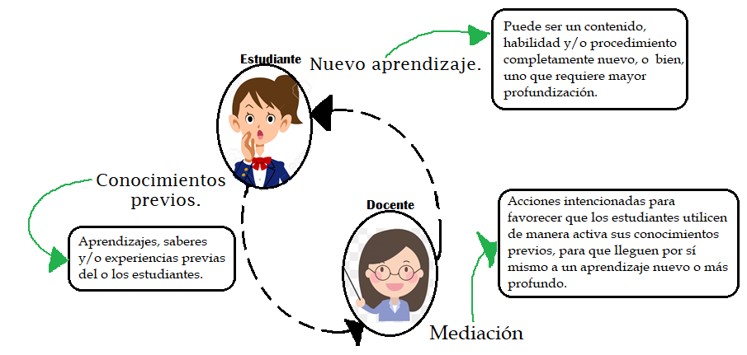
¿Qué es una actividad desafiante?

Slide 3
¿Cuándo las estrategias de enseñanza son desafiantes, coherentes y significativas para los estudiantes?
C.2.1. Estructura las situaciones de aprendizajes considerando los saberes, intereses y experiencia de los estudiantes.
C.2.2. Desarrolla los contenidos a través de una estrategia de enseñanza clara y definida.
C.2.3. Implementa variadas actividades de acuerdo al tipo y complejidad del contenido.
C.2.4. Propone actividades que involucran cognitiva y emocionalmente a los estudiantes y entrega tareas que los comprometen en la exploración de los contenidos.

Slide 4
C.2.1. Estructura las situaciones de aprendizajes considerando los saberes, intereses y experiencia de los estudiantes.
Abordar los contenidos en contextos que le den sentido.
Impulsar a los estudiantes a recurrir a sus conocimientos previos, intereses y experiencias, apelar a su contexto.
aplicar los contenidos a situaciones reales.
Establecer relaciones con otros subsectores de aprendizaje.

Slide 5
En este aspecto…
Cuando los estudiantes se sienten desafiados por las actividades o pueden atribuirles un sentido a partir de sus experiencias y conocimientos, logran comprometerse en mayor medida con los aprendizajes.
Es por esto que, al implementar estrategias de enseñanza, es importante incorporar el contexto sociocultural, intereses y las habilidades de los estudiantes, de manera que estas motiven e involucren a sus alumnos/as.

Slide 6
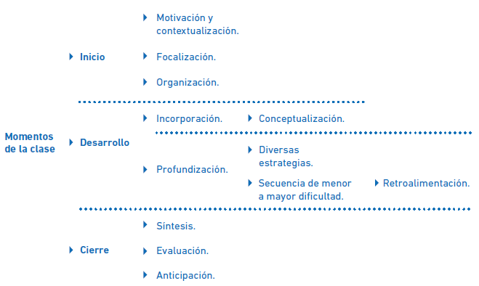
C.2.2. Desarrolla los contenidos a través de una estrategia de enseñanza clara y definida.
Fuente: Estrategia de los distintos momentos de la clase del colegio Juan XXIII. Agencia de calidad.

Slide 7
C.2.3. Implementa variadas actividades de acuerdo al tipo y complejidad del contenido.
Atribuirles un sentido, a partir de sus saberes y experiencias, de sus conocimientos e intereses.

Slide 8
C.2.4. Propone actividades que involucran cognitiva y emocionalmente a los estudiantes y entrega tareas que los comprometen en la exploración de los contenidos.
El profesor debe estimular a los estudiantes en forma más amplia haciéndole preguntas abiertas, en donde los niños y niñas, piensen de forma autónoma, incluso con el riesgo a equivocarse, en donde el alumno tiene el tiempo necesario para responder.

Slide 9
El compromiso de los estudiantes con los aprendizajes depende en gran medida del grado en que ellos se sientan desafiados por las actividades planteadas por el profesor, percibiendo una suerte de «obstáculo» a superar a través de la indagación, de la consulta a diversas fuentes o de la interacción con otros. En tal sentido, cabe señalar que este nivel no debe ser ni tan alejado de las posibilidades de los estudiantes, que los lleve a frustrarse, ni tan fácil, que los lleve a desinteresarse.

Slide 10
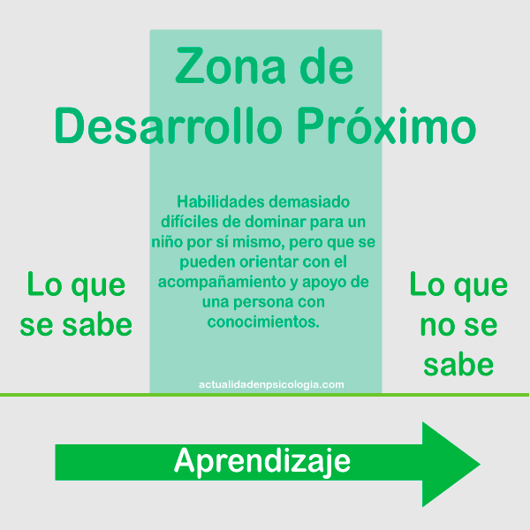
Nivel estratégico de dificultad

Slide 11
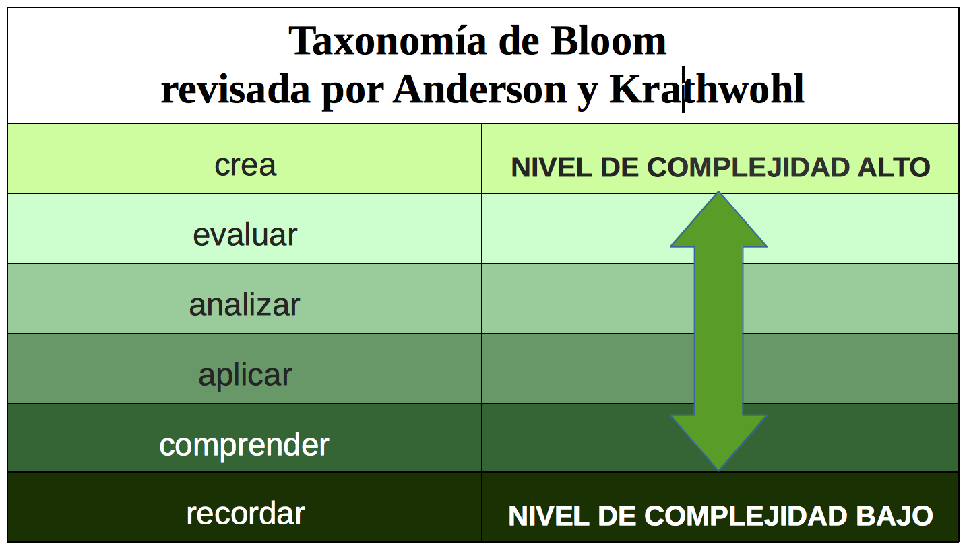
También es importante considerar

Slide 12
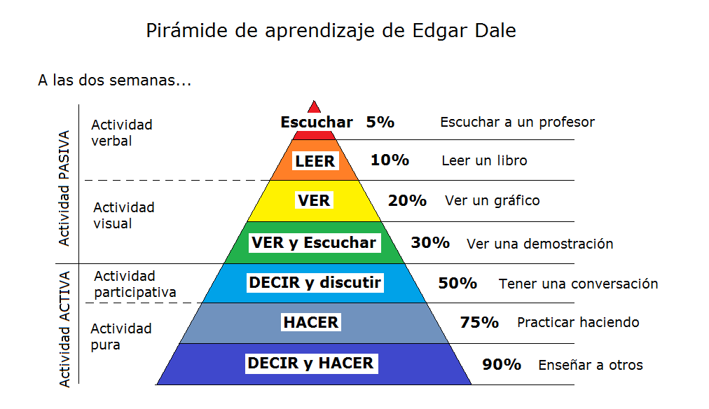
La importancia de implementar variadas actividades

Slide 13
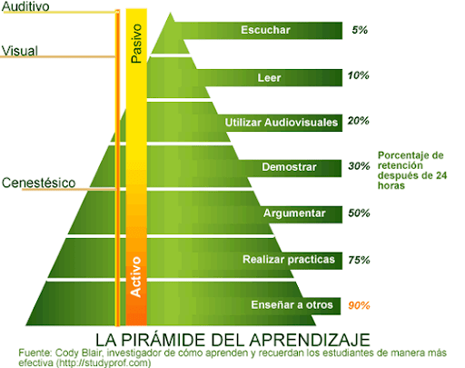

Slide 14
El mayor porcentaje de nuestras clases deben involucrar al estudiante como un agente activo de su propio aprendizaje, esto significa que él sea capaz de explicar su aprendizaje, cómo lo aprendió, cuáles fueron las mayores dificultades, qué aspectos puede mejorar, etc. Es decir, que desarrolle habilidades metacognitivas.
Para esto el docente debe retroalimentar constantemente y de forma efectiva el aprendizaje de sus alumnos lo que permitirá que desarrolle habilidades metacognitivas y logre un aprendizaje más significativo.

Slide 15
Promover el desarrollo del pensamiento
C.5.1. Incentivar a los estudiantes a establecer relaciones y ubicar en contextos el conocimiento de objetos, eventos y fenómenos, desde la perspectiva de los distintos subsectores.
C.5.2. Formular preguntas y problemas y concede el tiempo necesario para resolverlos.
C.5.3. Abordar los errores no como fracasos, sino como ocasiones para enriquecer el proceso de aprendizaje.
C.5.4. Orientar a los estudiantes hacia temáticas ligadas a los objetivos transversales del currículum, con el fin de favorecer su proceso de construcción de valores.
C.5.5. Promueve la utilización de un lenguaje oral y escrito gradualmente más preciso y pertinente.

Slide 16
C.5.1. Incentivar a los estudiantes a establecer relaciones y ubicar en contextos el conocimiento de objetos, eventos y fenómenos, desde la perspectiva de los distintos subsectores.
Promueve que sus alumnos establezcan relaciones, integren, contextualicen la información y establezcan juicios sobre ella.
¿Para qué me sirve?
¿Dónde lo puede utilizar?
¿Cómo lo puedo vincular?
¿Por qué es importante?

Slide 17
C.5.2. Formular preguntas y problemas y concede el tiempo necesario para resolverlos.
Evitar preguntas dicotómicas.
Utilizar preguntas abiertas a los estudiantes a elaborar sus propias respuestas, desarrollando así el pensamiento autónomo y creativo. Ej.: ☺ ¿Por qué?
☺ ¿Cómo?
☺ ¿Qué harías tú?
☺ ¿Qué otro ejemplo podrías dar?
☺ ¿Cuál es tu opinión sobre?
☺ ¿Podrías proponer otra alternativa?
☺ ¿De qué forma evaluarías?

Slide 18
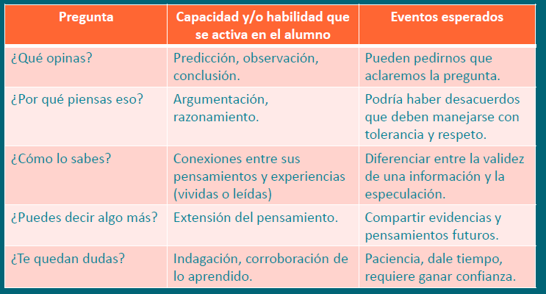
Preguntas desafiantes deben ser simples, profundas, complejas y relevantes

Slide 19
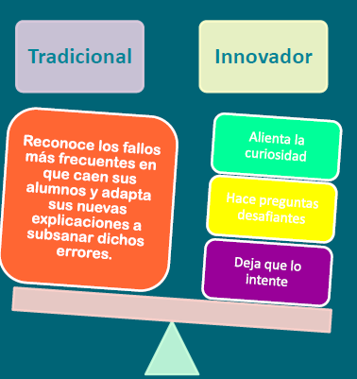
C.5.3. Abordar los errores no como fracasos, sino como ocasiones para enriquecer el proceso de aprendizaje.
Evita penalizar los errores de los estudiantes, utilizándolos como ocasiones de aprendizaje, estimulándolos a fundamentar sus respuestas y a analizar las de los demás estudiantes.

Slide 20
Desde esta perspectiva la retroalimentación formativa se convierte en una herramienta potente que permite a los propios estudiantes identificar sus errores para mejorar ya que es un proceso de comunicación o ajustes de resultados (EducarChile, 2018)
Hay que tener presente:
Presentar claramente lo que se espera del estudiante.
Centrar el feedback en el trabajo y los logros en base a criterios claros.
Coherente.
Vocabulario que el estudiante entenderá.
No ser tan específico al nivel que esté todo hecho para el estudiante.

Slide 21
C.5.4. Orientar a los estudiantes hacia temáticas ligadas a los objetivos transversales del currículum, con el fin de favorecer su proceso de construcción de valores.
Invita a los estudiantes a analizar temas transversales, sin imponer verdades únicas, escuchando las opiniones de otros, estableciendo semejanzas con situaciones conocidas por ellos y retomando estos temas, en diversas ocasiones, a lo largo del año escolar.

Slide 22
C.5.5. Promueve la utilización de un lenguaje oral y escrito gradualmente más preciso y pertinente.
Crear oportunidades para que:
Los alumnos socialicen sus aprendizajes.
Elaboren productos a través de diversas formas de expresión oral y escrita.
Desarrollen niveles gradualmente más profundos de procesamiento de la información y de su comunicación.

Slide 23
Bibliografía
MBE, 2008.
www.agenciaeducacion.cl
www.educarchile.cl
www.docentemas.cl

Slide 24
Preguntas de reflexión
Mencione un ejemplo de cómo incorpora el contexto o saberes previos de sus estudiantes al desarrollar una clase y de esta manera comprometerlos en sus aprendizajes.
De acuerdo a la pirámide de Edgar Dale ¿qué tipo de actividades predominan en sus clases? Mencione ejemplos.
De acuerdo a la taxonomía de Bloom ¿qué tipos de habilidades predominan en sus clases? Mencione un ejemplo de una actividad que aborde una habilidad que predomina en sus clases.
¿Qué tanto utiliza la retroalimentación en su aula? Mencione un ejemplo de cómo la lleva a cabo con sus estudiantes?
¿Qué tipos de preguntas predominan en su clase? Mencione ejemplos.

